Slide 1
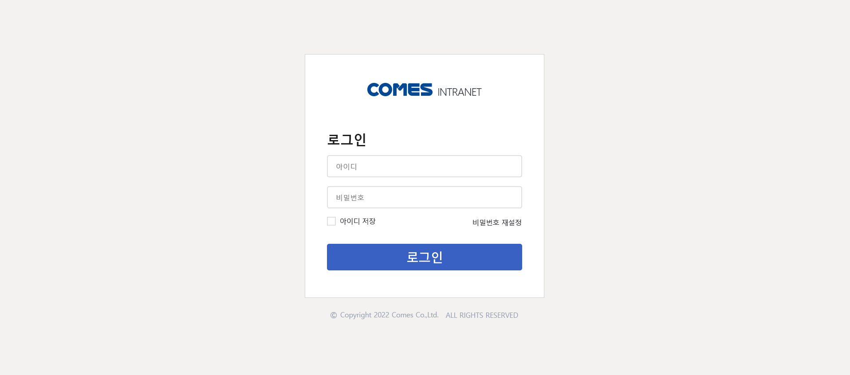
제안시안

Slide 2
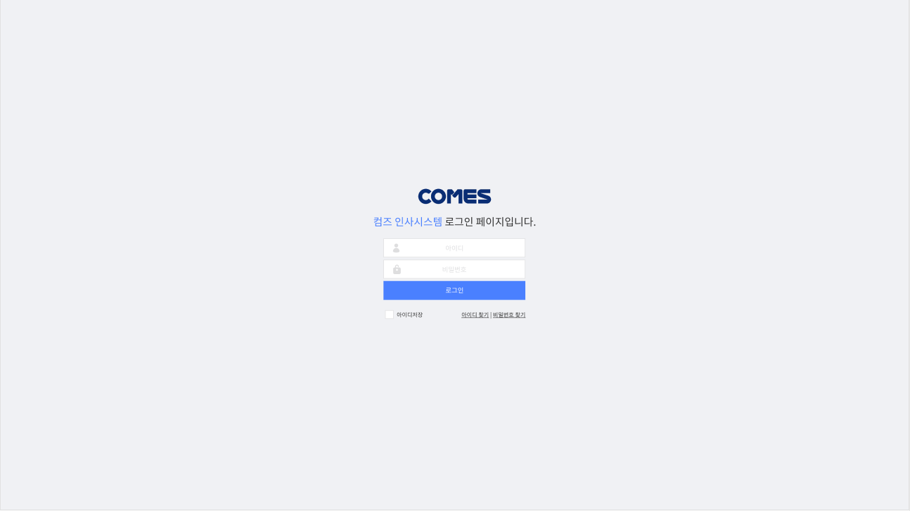
변경 요청사항 : 해당 시안과 동일하게 로그인 페이지 디자인 변경 요청 드립니다.
문구 : 컴즈 인사시스템 로그인 페이지 입니다. -> ‘컴즈 Intranet’ 으로 변경
아이디 찾기는 삭제 / 비밀번호 찾기 대신 비밀번호 재설정으로 유지

Slide 3
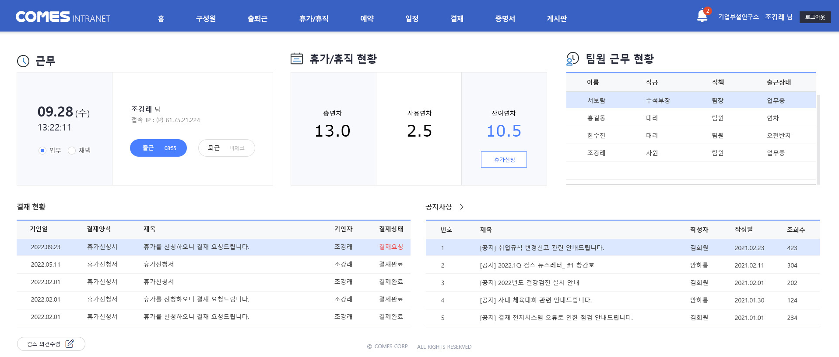
일반 직원 포털화면
변경요청 : comes 삭제 / 대문자 INTRANET -> Intranet 변경 / 왼쪽 GNB 참고해서 맞춰주세요
글씨크기가 너무 큼

Slide 4
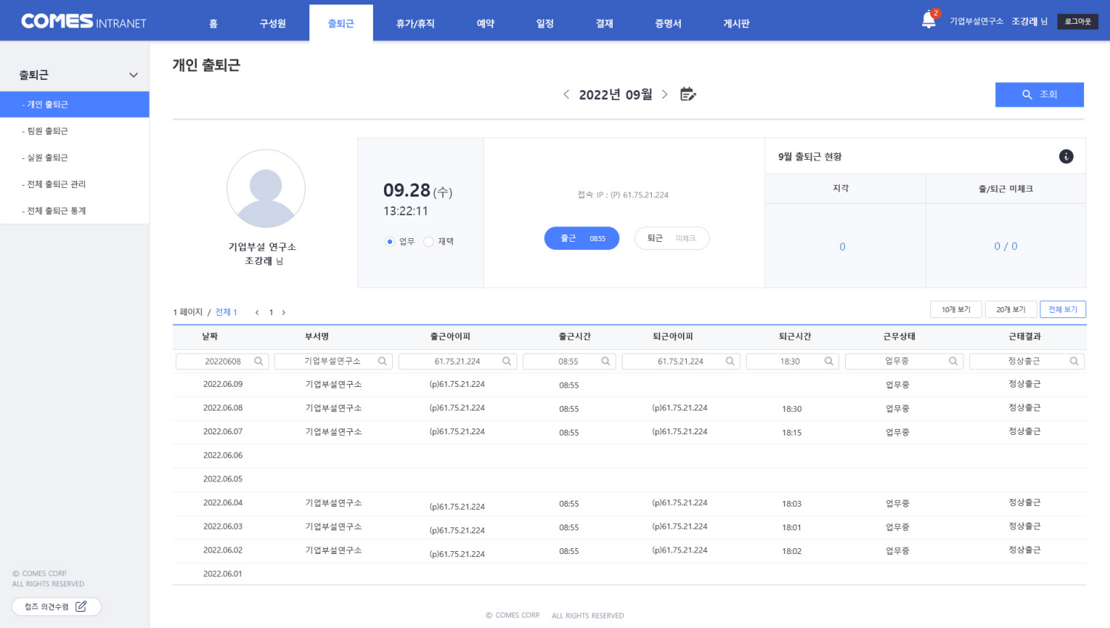
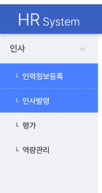
일반 직원 출퇴근 메뉴
제목삭제, 내비게이션으로 변경, 글씨크기 작게 변경
인사시스템과 동일한 형식으로 변경해주세요

Slide 5
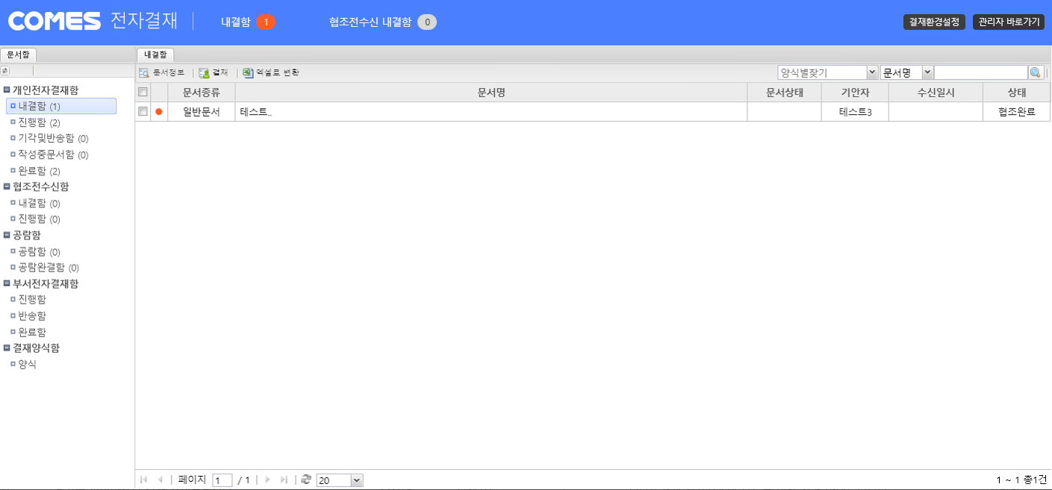
결재화면
결제화면 모듈 적용시, 당사 시안과 동일하게 맞출 수 있는 범위
맞추지 못하면 화면이 서로 너무 이질적이기 때문에 대안 및 조정 방안
예약, 일정, 결재, 게시판이 지금 개발하는 화면이랑 너무 차이가 커서 이 부분 해결 방안 전달 요청드립니다.

Slide 6
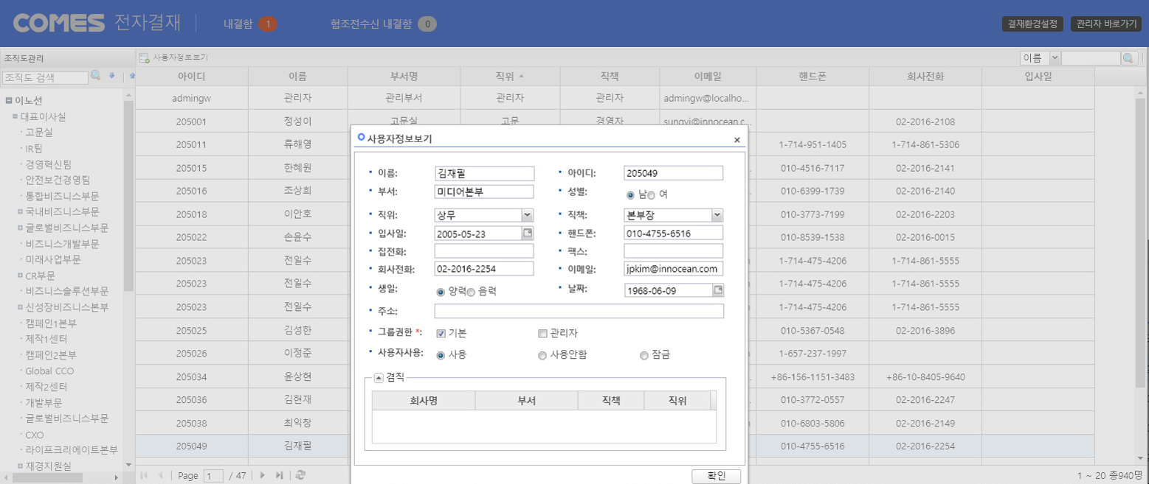
양식등록화면 (POP UP)
해당내역에서 필요 없는 정보는
집전화, 팩스, 회사전화 필수 값 제외

